Slide 1
LP08 – Phénomènes de transport
Niveau : L2
Prérequis : 1er et 2nd principes de la thermodynamique
Thermodynamique à l’équilibre
Conservation de la masse et de l’énergie
Mécanique des fluides (viscosité)
Électromagnétisme (loi d’Ohm locale)

Slide 2
Phénomènes de transport
Plan
Les phénomènes de transport
Les différents modes de transport
Équilibre thermodynamique local
Diffusion
Loi de conservation
Loi de Fick
Équation de diffusion
Phénomènes diffusifs
Comparaison des modes de transfert

Slide 3
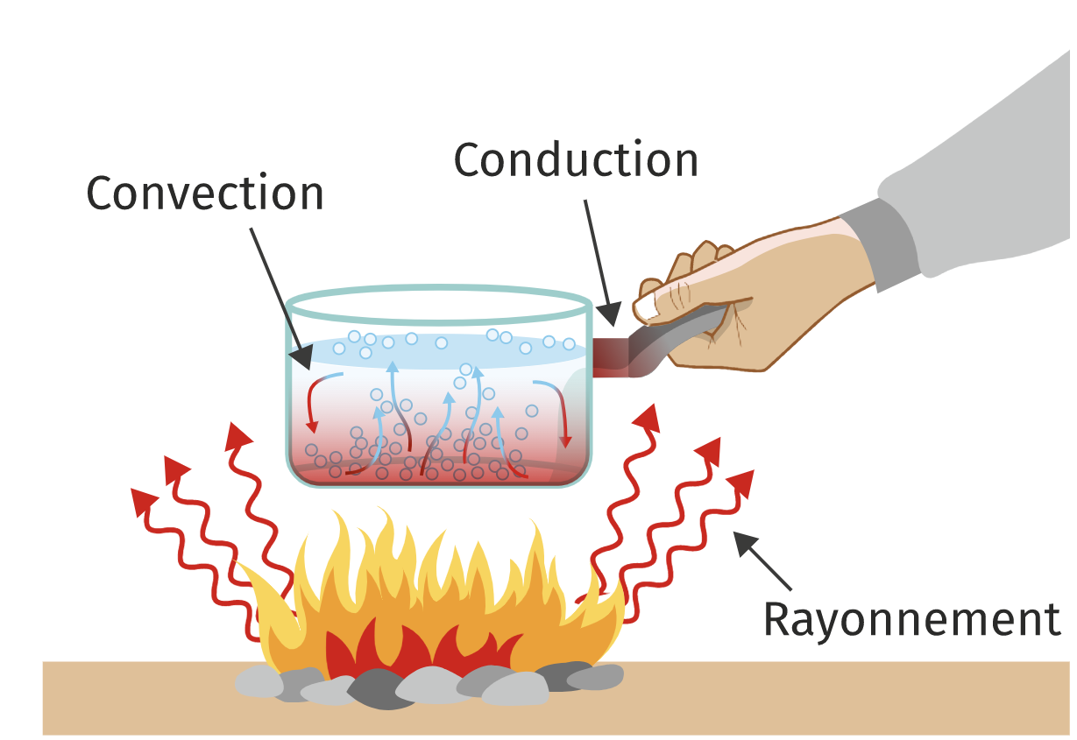
I - Les phénomènes de transport
1) Les différents modes de transport
Avec support matériel :
Advection (convection)
Diffusion (conduction)
Sans support matériel :
Rayonnement

Slide 4
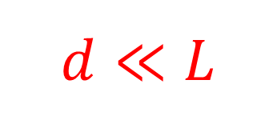
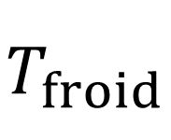



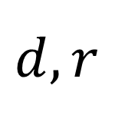
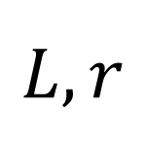
I - Les phénomènes de transport
2) Équilibre thermodynamique local
$$T_{chaud}$$
$$x$$
$$L,r$$
$$T_{froid}$$
$$d,r$$
$$d≪L$$
$$T(x)$$

Slide 5

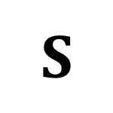
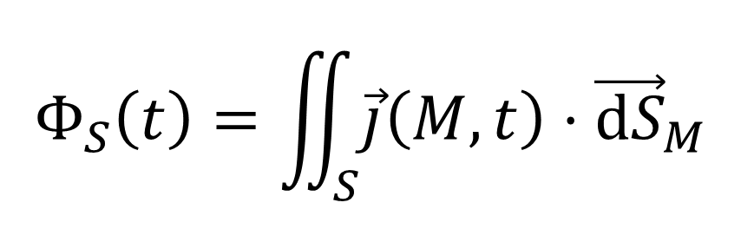

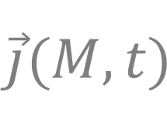
II – Diffusion
1) Loi de conservation
$${\vec{dS}}_{M}$$
$$S$$
$$\vec{j}(M,t)$$
$$M$$
$$Φ_{S}\left(t\right)=\iint_{S}{\vec{j}\left(M,t\right)⋅{\vec{dS}}_{M}}$$

Slide 6
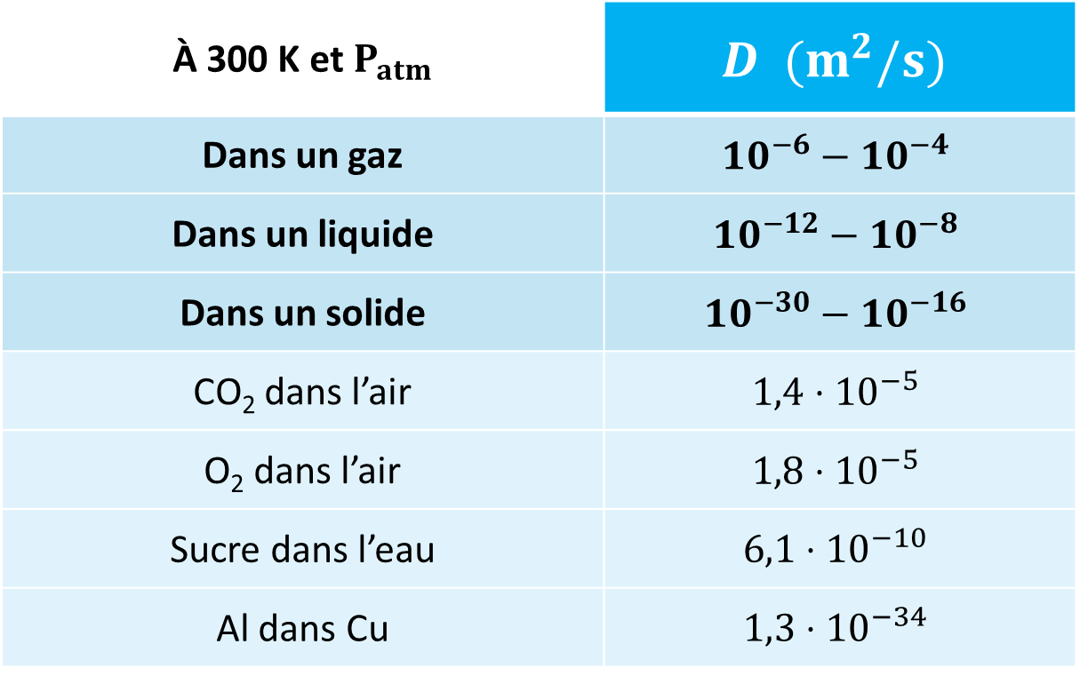
II – Diffusion
2) Loi de Fick
À 300 K et $P_{atm}$ | $$D (m^{2}/s)$$
Dans un gaz | $$10^{−6}−10^{−4}$$
Dans un liquide | $$10^{−12}−10^{−8}$$
Dans un solide | $$10^{−30}−10^{−16}$$
CO₂ dans l’air | $$1,4⋅{10}^{−5}$$
O₂ dans l’air | $$1,8⋅{10}^{−5}$$
Sucre dans l’eau | $$6,1⋅{10}^{−10}$$
Al dans Cu | $$1,3⋅{10}^{−34}$$

Slide 7
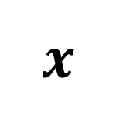

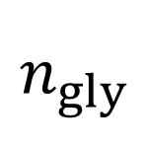
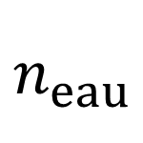
II – Diffusion
3) Équation de diffusion
$$n_{eau}$$
$$x$$
$$α$$
$$n_{gly}$$

Slide 8
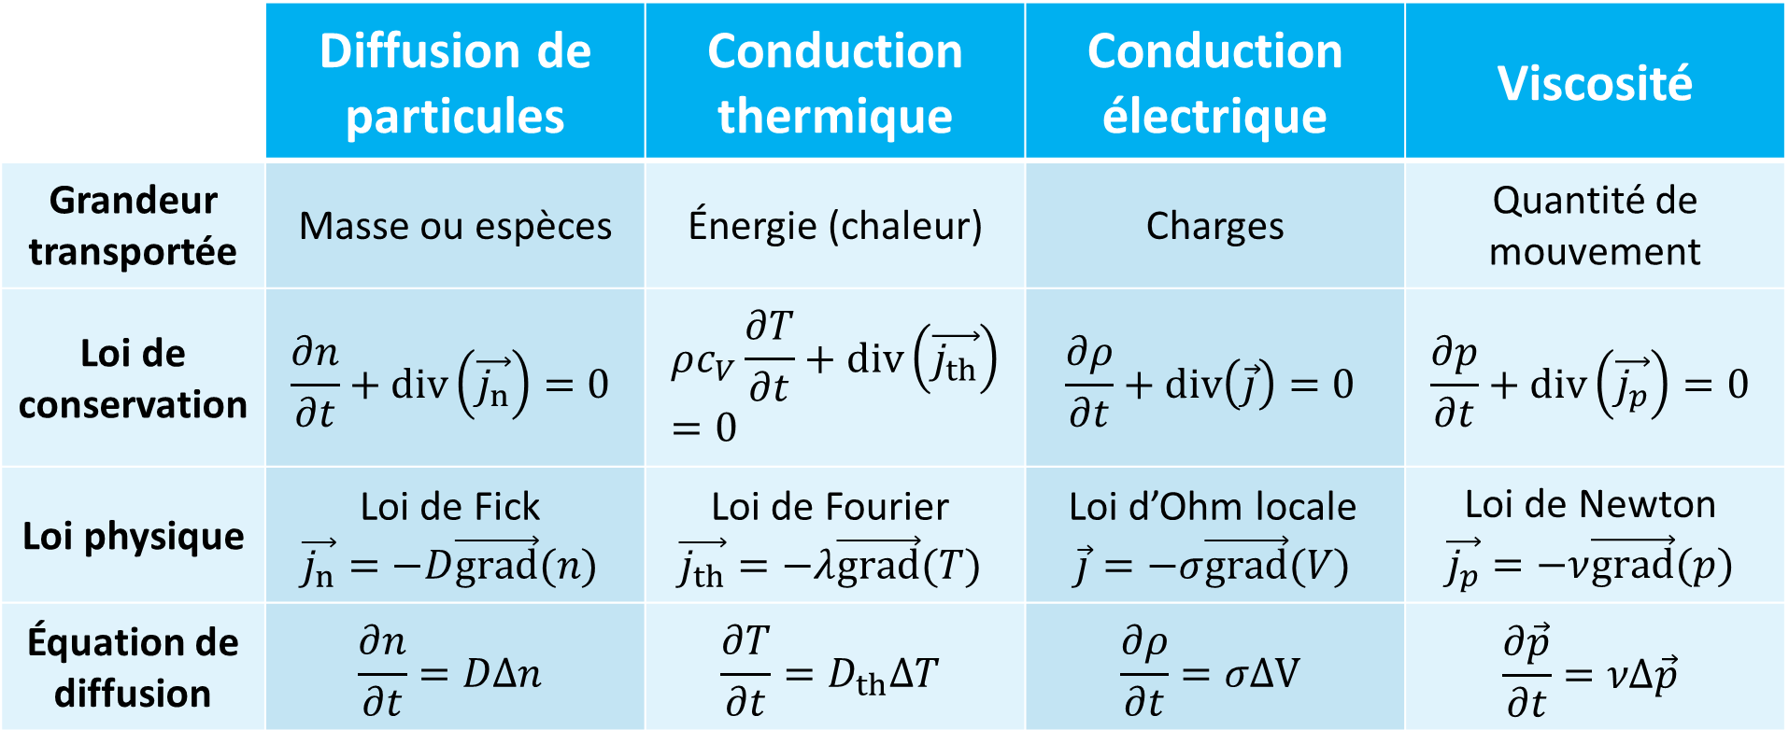
II – Diffusion
4) Phénomènes diffusifs
 | Diffusion de particules | Conduction thermique | Conduction électrique | Viscosité
Grandeur transportée | Masse ou espèces | Énergie (chaleur) | Charges | Quantité de mouvement
Loi de conservation | $$\frac{∂n}{∂t}+div\left.\left(\vec{j_{n}}\right.\right)=0$$ | $$ρc_{V}\frac{∂T}{∂t}+div\left.\left(\vec{j_{th}}\right.\right)=0$$ | $$\frac{∂ρ}{∂t}+div\left.\left(\vec{j}\right.\right)=0$$ | $$\frac{∂p}{∂t}+div\left.\left(\vec{j_{p}}\right.\right)=0$$
Loi physique | Loi de Fick $$\vec{j_{n}}=−D\vec{grad}(n)$$ | Loi de Fourier $$\vec{j_{th}}=−λ\vec{grad}(T)$$ | Loi d’Ohm locale $$\vec{j}=−σ\vec{grad}(V)$$ | Loi de Newton $$\vec{j_{p}}=−ν\vec{grad}(p)$$
Équation de diffusion | $$\frac{∂n}{∂t}=DΔn$$ | $$\frac{∂T}{∂t}=D_{th}ΔT$$ | $$\frac{∂ρ}{∂t}=σΔV$$ | $$\frac{∂\vec{p}}{∂t}=νΔ\vec{p}$$

